Slide 1
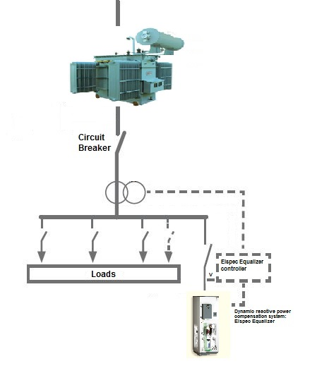
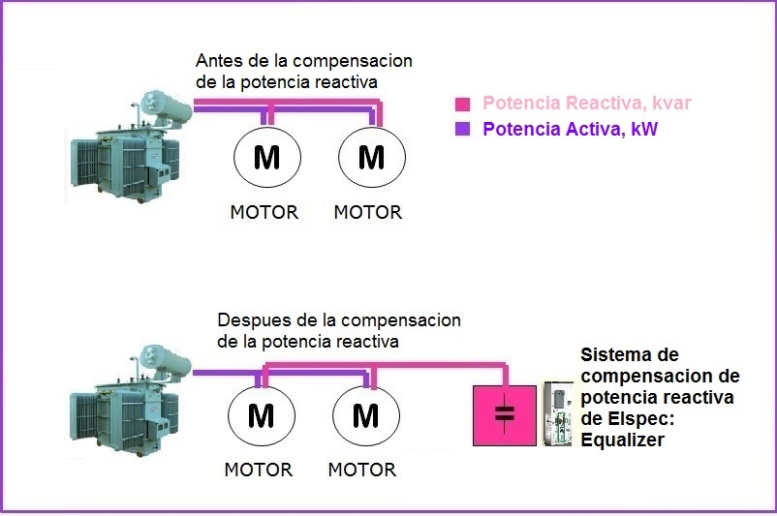
COMPENSACION DE POTENCIA REACTIVA
CARGA EN TRANSFORMADORES
Presentación en el Instituto de Energía UASD
Marzo 2024

Slide 2
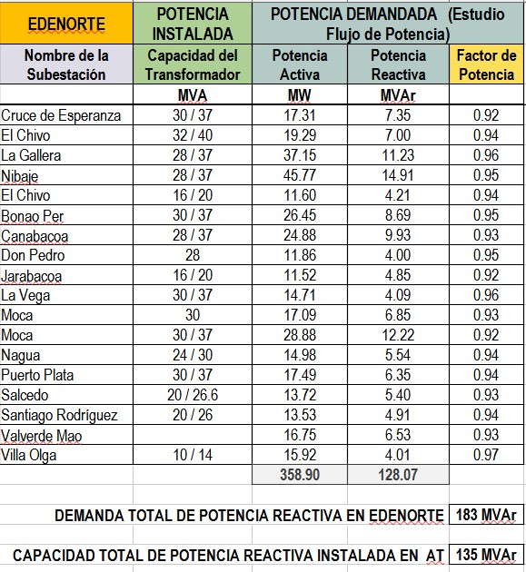
CUADRO ELABORADO CON VALORES REALES DE LOS RESULTADOS DE UN ESTUDIO DE FLUJO DE POTENCIA, SE PRESENTA:
1- La Capacidad de la Potencia Instalada en cada subestacion (Transformador).
2- La Potencia Activa demandada cuando se realizo el estudio.
3- La Potencia Reactiva Demandada.
4- El Factor de Potencia en Cada Subestacion.
5- La Demanda Total de Potencia Reactiva en EDENORTE.
6- La Capacidad Total Instalada de Potencia Reactiva en las Lineas de Transmision que estan dentro de la concesion de EDENORTE.

Slide 3
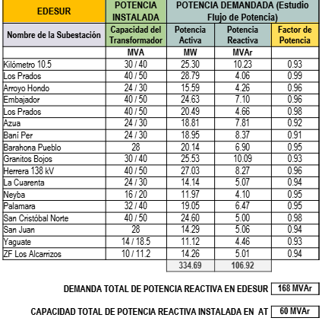
CUADRO ELABORADO CON VALORES REALES DE LOS RESULTADOS DE UN ESTUDIO DE FLUJO DE POTENCIA, SE PRESENTA:
1- La Capacidad de la Potencia Instalada en cada subestacion (Transformador).
2- La Potencia Activa demandada cuando se realizo el estudio.
3- La Potencia Reactiva Demandada.
4- El Factor de Potencia en Cada Subestacion.
5- La Demanda Total de Potencia Reactiva en EDESUR.
6- La Capacidad Total Instalada de Potencia Reactiva en las Lineas de Transmision que estan dentro de la concesion de EDESUR.

Slide 4
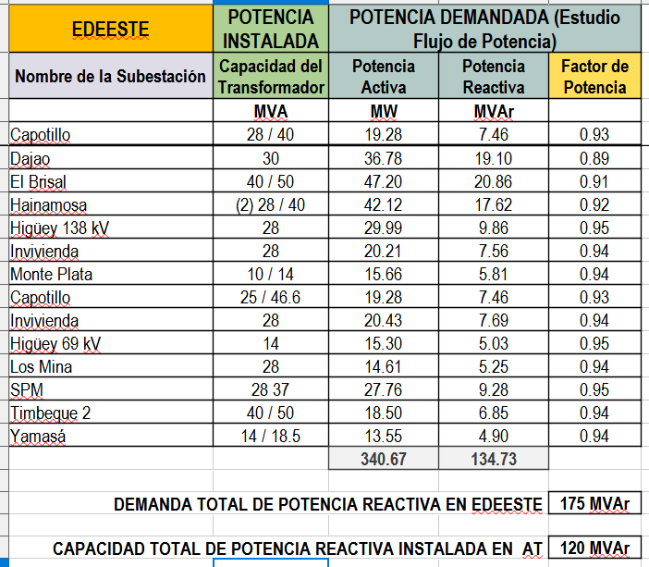
CUADRO ELABORADO CON VALORES REALES DE LOS RESULTADOS DE UN ESTUDIO DE FLUJO DE POTENCIA, SE PRESENTA:
1- La Capacidad de la Potencia Instalada en cada subestacion (Transformador).
2- La Potencia Activa demandada cuando se realizo el estudio.
3- La Potencia Reactiva Demandada.
4- El Factor de Potencia en Cada Subestacion.
5- La Demanda Total de Potencia Reactiva en EDEESTE.
6- La Capacidad Total Instalada de Potencia Reactiva en las Lineas de Transmision que estan dentro de la concesion de EDEESTE.

Slide 5
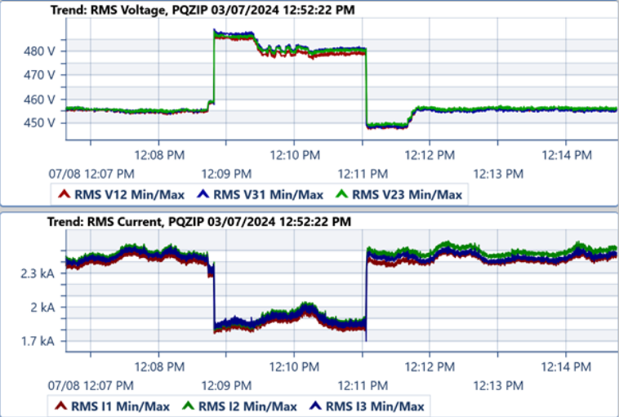
Comparacion de los Parametros electricos cuando hay compensacion Vs cuando no hay compensacion:
1- Se observa en la grafica de voltaje que cuando no hay compensacion el voltaje es de 455V. Y cuando se compensa la potencia reactiva el voltaje se estabiliza a 480V.
2- En la Grafica de corriente se observa la variacion de los valores cuando pasa de 2.5 kA al valor de 1.9 kA para una diferencia de 600A

Slide 6
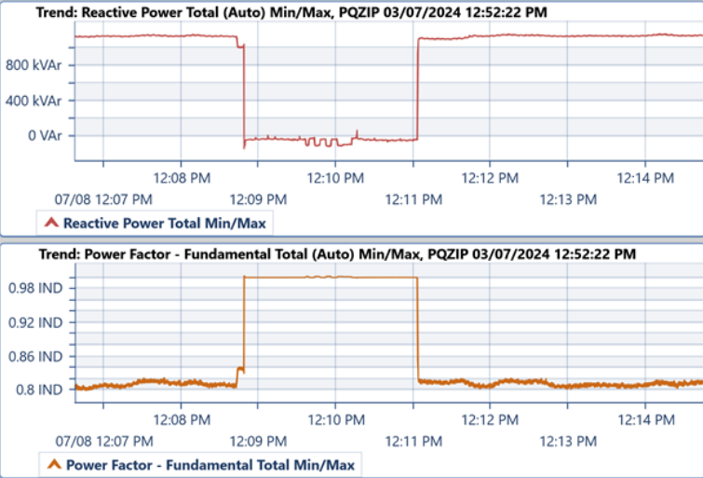
Grafico del comportamiento de la Curva de Potencia Reactiva (KVAr) con compensacion y sin compensacion.
Grafico del comportamiento de la Curva del Factor de Potencia con compensacion y sin compensacion.

Slide 7
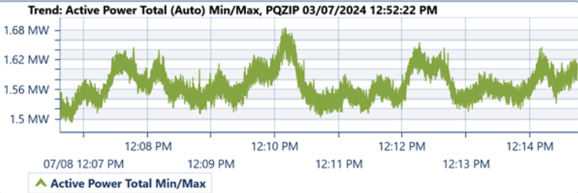
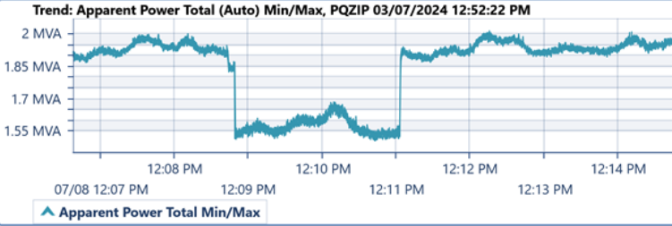
Grafico del comportamiento de la Curva de Potencia Activa (MW) con compensacion y sin compensacion.
Grafico del comportamiento de la Curva de Potencia Aparente con compensacion y sin compensacion.

Slide 8
Relacion de los KVA de un transformador con la Variacion del Factor de Potencia y una carga invariable de 100 KW:
1- Cuando el FP es igual a 1, los KVA del transformador es igual a los KW de la carga.
2- Cuando el FP es igual a o.8, la carga, ademas de los 100 KW, tiene una demanda de potencia Reactiva de 75 KVAr y la potencia que necesita entregar el transformador son 125 KVA.

Slide 9
Variacion de la seccion de un Conductor con la Variacion del Factor de Potencia en una carga determinada:

Slide 10
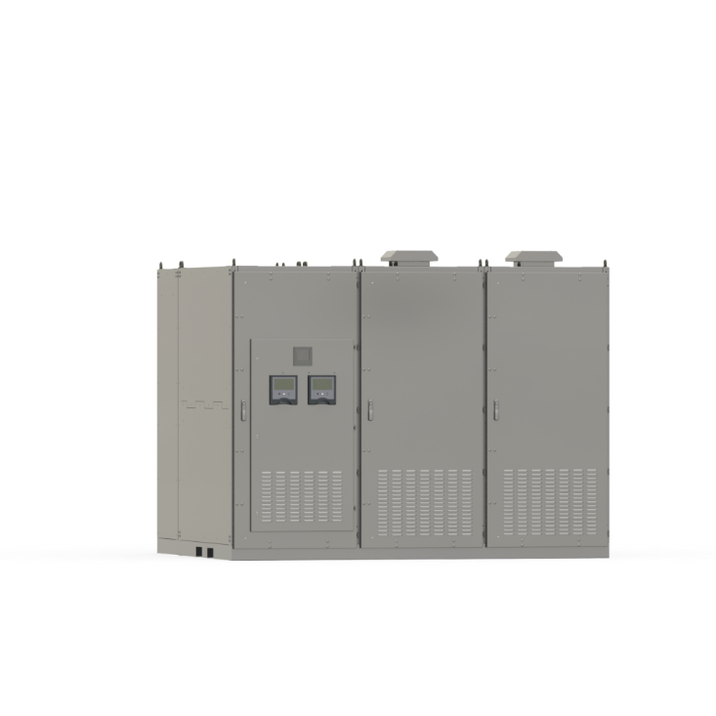
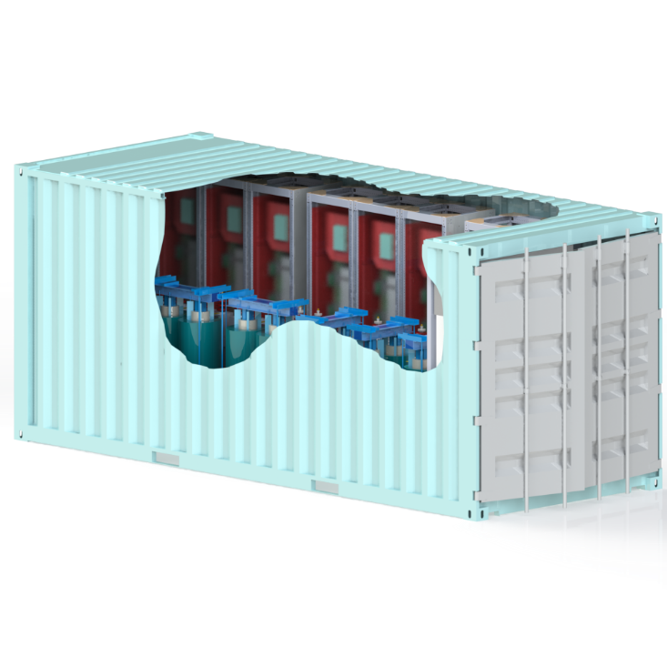
MV EQUALIZER Compensacion Dinamica con Filtro de Armonicos en Media Tension

Slide 12
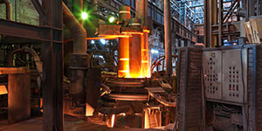
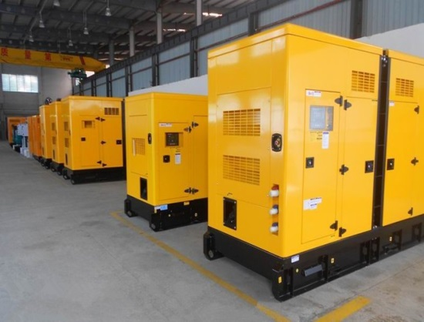
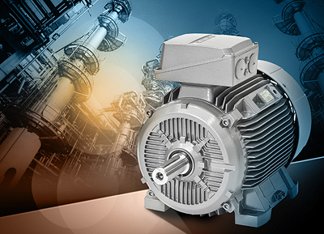
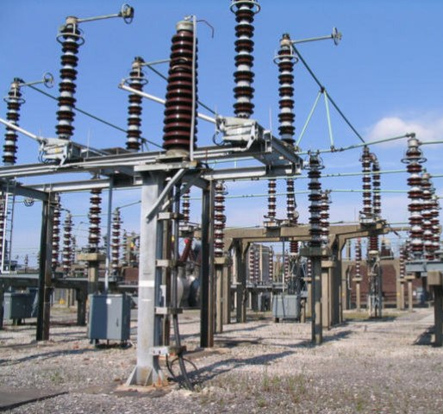
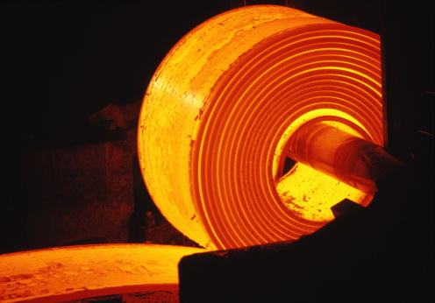
APLICACIONES TÍPICAS
Notes:
<número>
Suitability and Flexibility
All Elspec implementations address suitability and flexibility to customer requirements. By concentrating on the unique system trends presented by each electrical network, Elspec solutions are specifically designed with built-in flexibility to enable system growth and transparent interface with existing network elements. The company's power quality measurement and analysis systems represent unprecedented 4th-generation technology design. Elspec's power quality solutions reflect solid commitment to optimizing network efficiency and managing energy costs
Industrial: automotive, motor start-up, plastic injection, harbor cranes, railways, harmonics filters, metals and steel, generators
Commercial: data and medical centers, harmonics filters, high rise/office buildings, educational institutions, generators, recreational facilities
Utility: induction energy, local power generation (CHP/Co-Gen), water and waste-water treatment facilities.

Slide 13
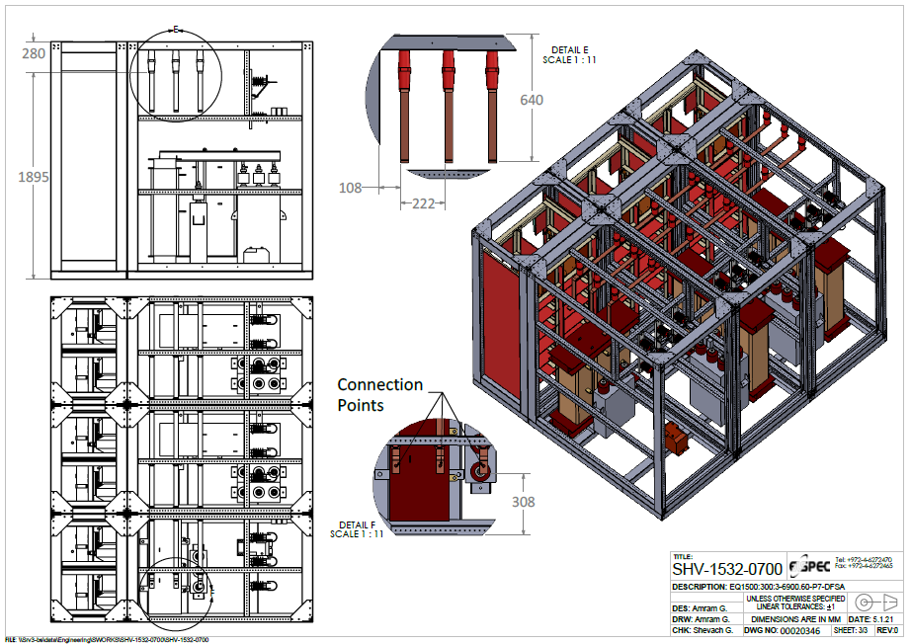
DISEÑO PARA INDOOR

Slide 14
DISEÑO PARA OUTDOOR
Notes:
<número>

Slide 15
DIAGRAMA DE BLOQUES GENERAL

Slide 17
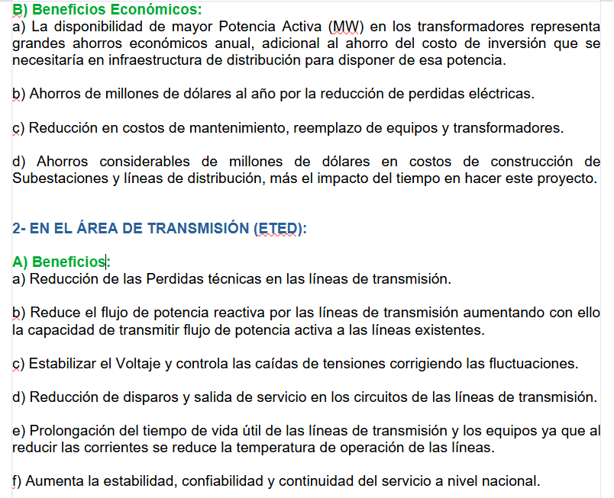

Slide 18
Instalaciones
ExperienCIA
Notes:
<número>

Slide 19
PARQUE EÓLICO EMU DOWNS, AUSTRALIA
32MVAR Equalizer System at Substation
Notes:
<número>

Slide 20
TURBINA EÓLICA - DENMARK
Compensación para Parque Eolico de 166 MW Elspec Equalizer,
Total of 100MVAr
Notes:
<número>

Slide 21
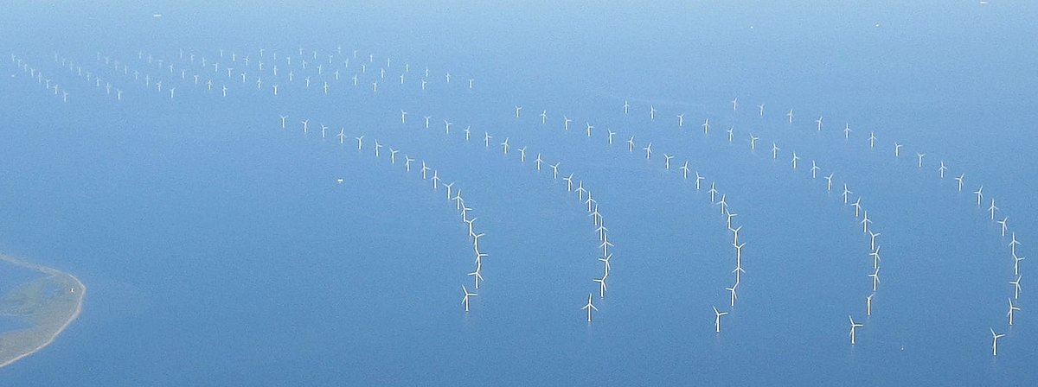
TURBINA EÓLICA - DENMARK
Location
Notes:
<número>

Slide 22
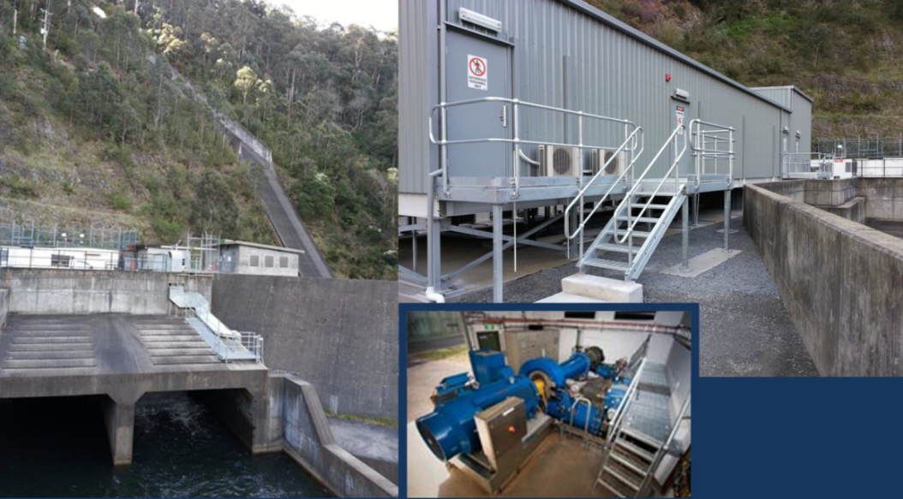
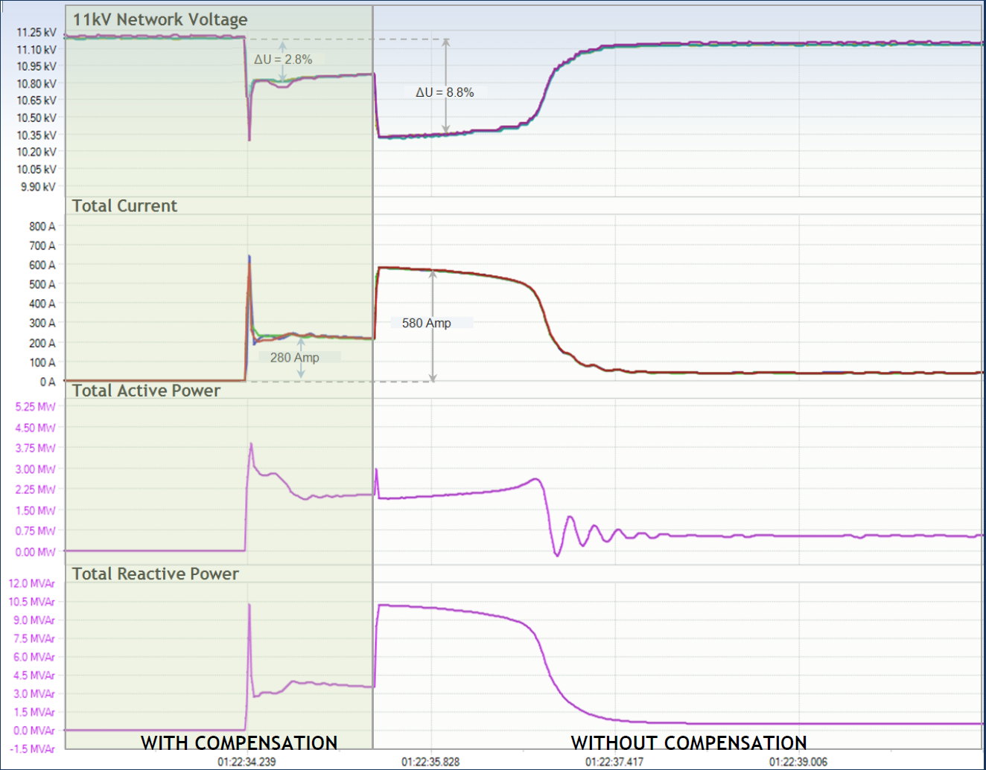
EQUALIZER-ST
Melbourne Water
Equalizer Combinado de 8.4MVAr – ST & 2.4MVAr Sistemas de Equalizer
1 Sistema Centralizado que Sirve a 4 Motores Individuales
Mejora del 66% en la caída de voltaje
83% Compensación

Slide 23
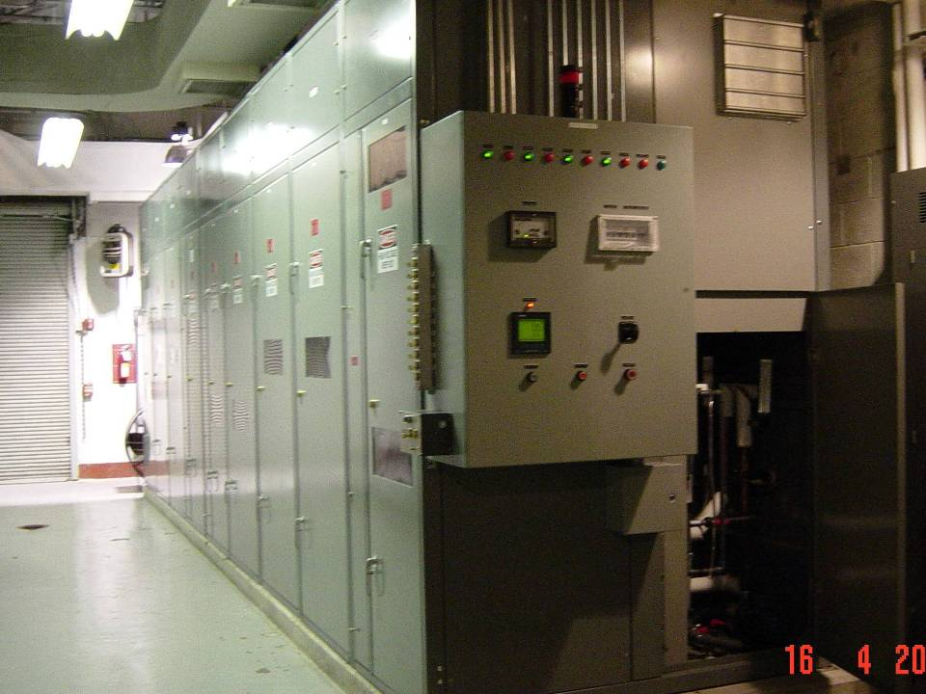
HISTORY PROJECTS
Se vendieron e instalaron varios sistemas MV Equalizer a través de un socio OEM desde 2001 en EE. UU., Israel y más.

Slide 24
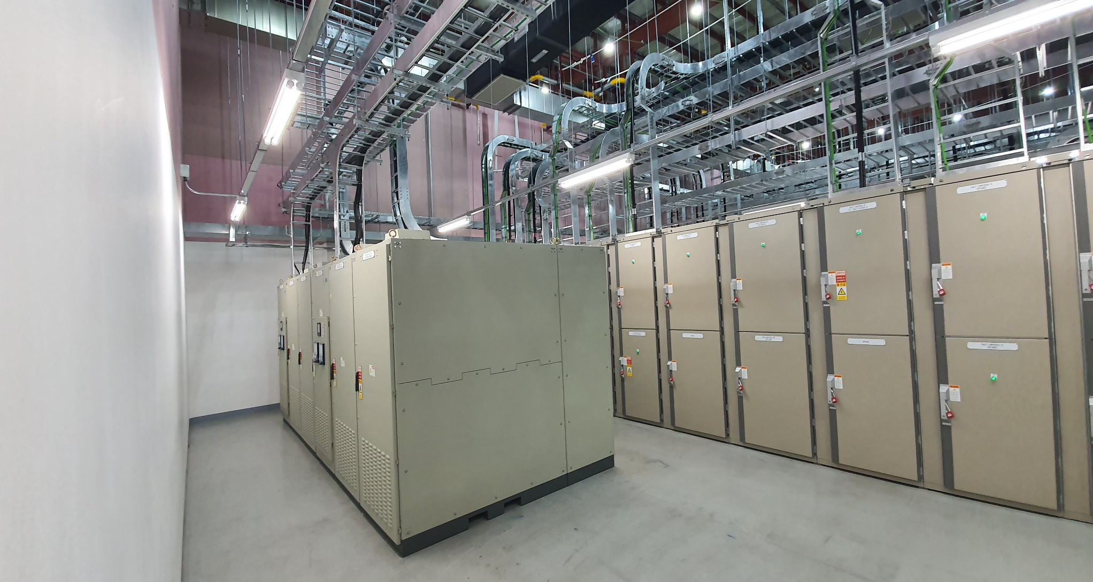
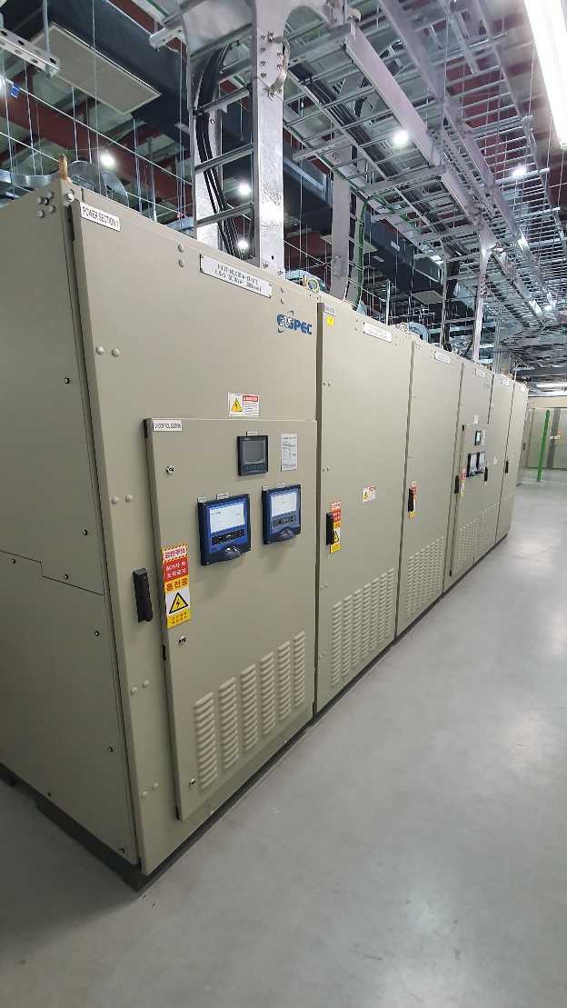
MEDIUM VOLTAGE EQUALIZER

Slide 25
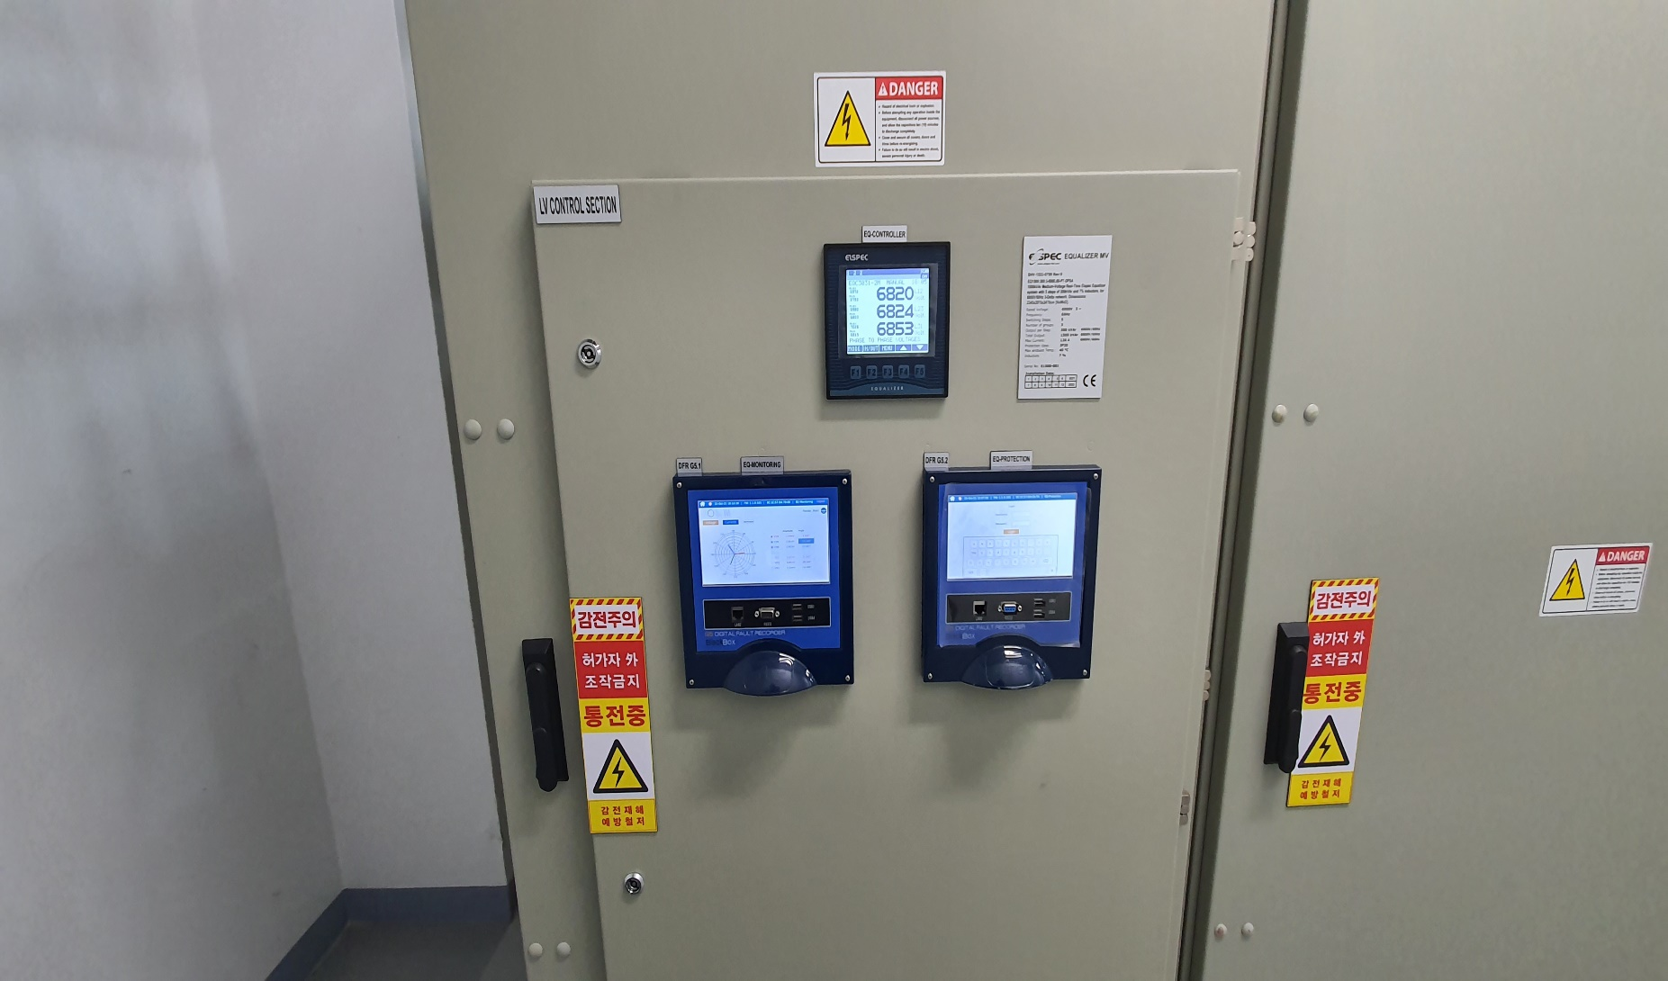
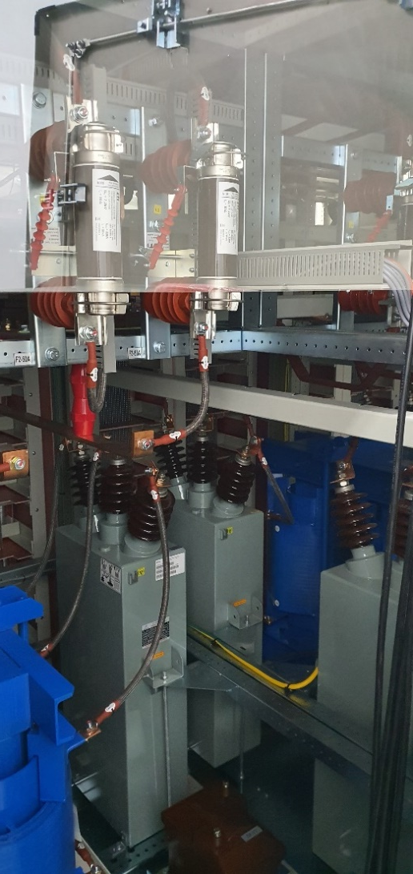
MEDIUM VOLTAGE EQUALIZER

Slide 26
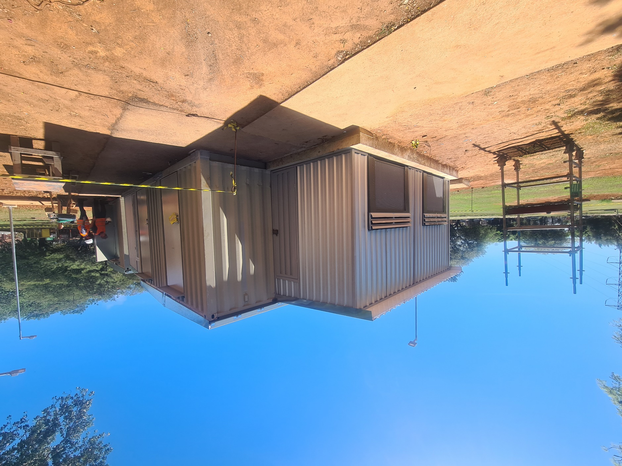
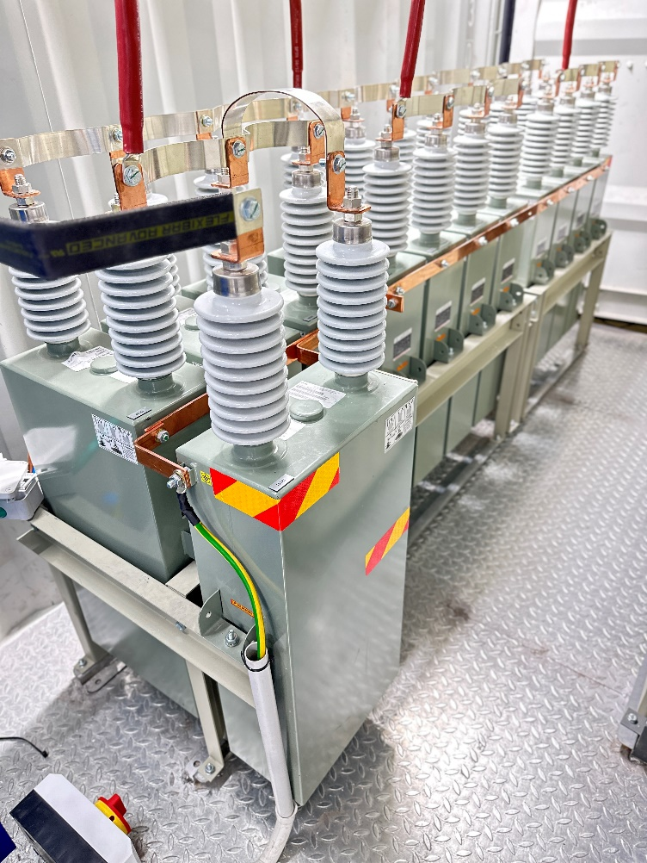
MEDIUM VOLTAGE EQUALIZER
2 Systems of 7MVAr in 11.5kV

Slide 27
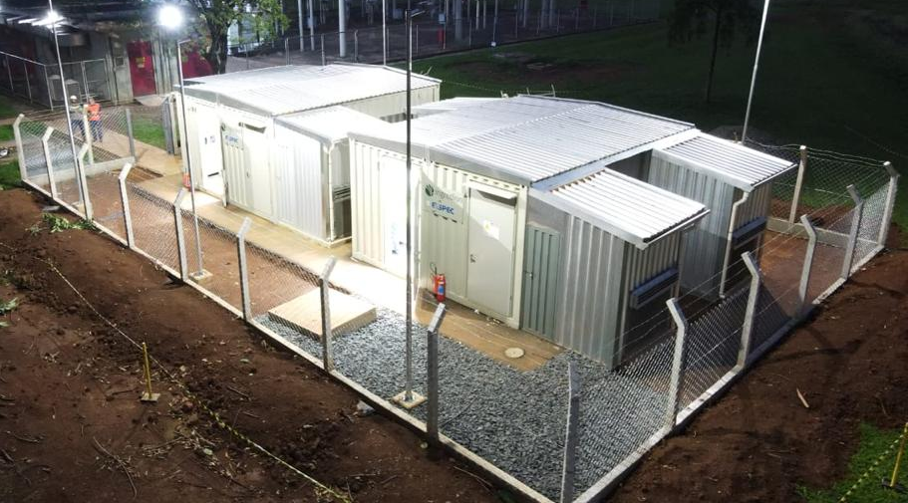
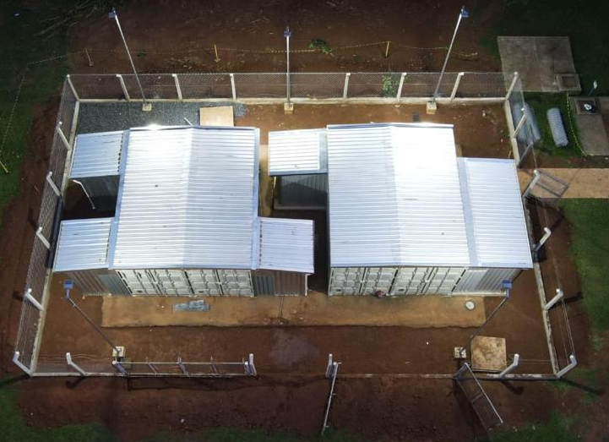
MEDIUM VOLTAGE EQUALIZER
2 Systems of 7MVAr in 11.5kV

Slide 28
gracias!

